Slide 1
Техники тестирования
примеры использования

Slide 2
Позитивные и негативные тест-кейсы
Что перед вами?
Кому и зачем оно нужно (и насколько это важно)?
Как оно обычно используется?
Как оно может сломаться, т.е. начать работать неверно?
Продолжим тестировать «Конвертер файлов», выбрав для исследования первый параметр командной строки — SOURCE_DIR — имя каталога, в котором приложение ищет файлы, подлежащие конвертации.

Slide 3
Позитивные и негативные тест-кейсы
Что перед нами? Путь к каталогу в ОС Linux и Windows. И, возможно, в сети.
Кому и зачем оно нужно (и насколько это важно)? Этот параметр нужен администратору (предположительно, это человек квалифицированный). Важность параметра критическая, т.к. при каких-то проблемах с ним есть риск полной потери работоспособности приложения.

Slide 4
Позитивные и негативные тест-кейсы
Как оно обычно используется?
Корректное имя существующего каталога:
Windows:
X:\dir
“X:\dir with spaces”
.\dir
..\dir
\\host\dir
Всё вышеперечисленное с “\” в конце пути. ▪ X:\
Linux:
/dir
“/dir with spaces”
host:/dir
smb://host/dir
./dir
../dir
Всё вышеперечисленное с “/” в конце пути.
/

Slide 5
Позитивные и негативные тест-кейсы
Как оно может сломаться, т.е. начать работать неверно?
Указанный путь не является корректным именем каталога:
Пустое значение (“”).
Слишком длинное имя:
Для Windows: более 256 байт.
Для Linux: более 4096 байт.
Недопустимые символы, например: ? < > \ * | " \0.
Недопустимые комбинации допустимых символов, например: “....\dir”.
Каталог не существует:
На локальном диске.
В сети.
Каталог существует, но к нему нет прав доступа.
Доступ к каталогу утерян после запуска приложения:
Каталог удалён или переименован.
Изменены права доступа.
Потеря соединения с удалённым компьютером.
Использование зарезервированного имени:
Для Windows: com1-com9, lpt1-lpt9, con, nul, prn.
o Для Linux: “..”.
Проблемы с кодировками, например: имя указано верно, но не в той кодировке.

Slide 6
Классы эквивалентности и граничные условия
Класс эквивалентности (equivalence class) — набор данных, обрабатываемых одинаковым образом и приводящих к одинаковому результату.
Граничное условие (border condition, boundary condition) — значение, находящееся на границе классов эквивалентности.
Иногда под классом эквивалентности понимают набор тест-кейсов, пол- ное выполнение которого является избыточным. Это определение не противоречит предыдущему, т.к. показывает ту же ситуацию, но с другой точки зрения.

Slide 7
Классы эквивалентности и граничные условия
Допустим, нам нужно протестировать функцию, которая определяет, корректное или некорректное имя ввёл пользователь при регистрации. Требования к имени пользователя таковы:
От трёх до двадцати символов включительно.
Допускаются цифры, знак подчёркивания, буквы английского алфавита в верхнем и нижнем регистрах.
Если попытаться решить задачу «в лоб», нам для позитивного тестирования придётся перебрать все комбинации допустимых символов длиной [3, 20] (это 18-разрядное 63-ричное число, т.е. 2.4441614509104E+32)

Slide 8
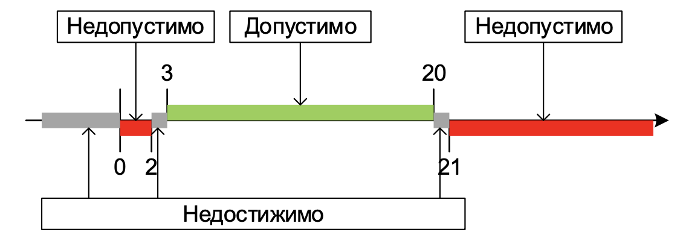
Классы эквивалентности и граничные условия
Мы получили три класса эквивалентности:
• [0, 2] — недопустимая длина;
• [3, 20] — допустимая длина;
• [21, ∞] — недопустимая длина.

Slide 9
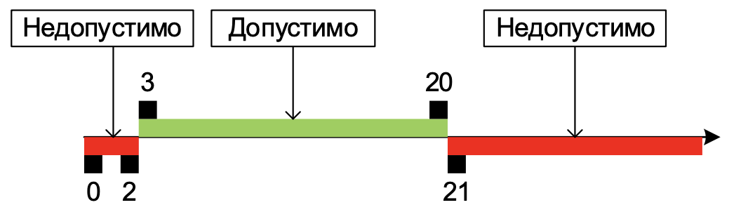
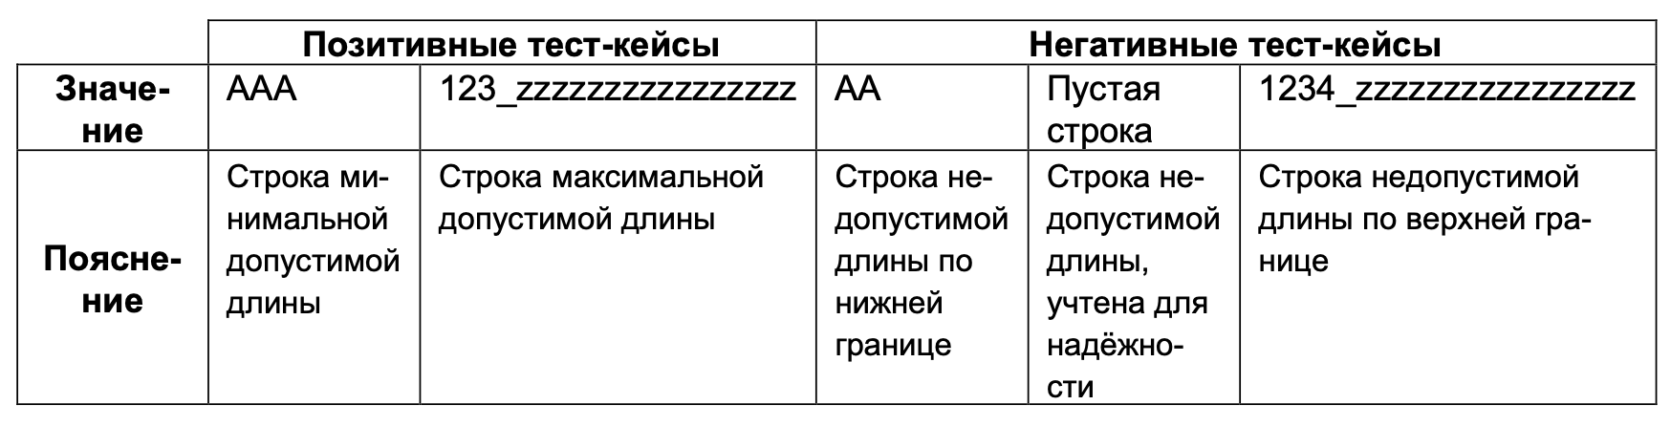
Классы эквивалентности и граничные условия
Итоговое разбиение на классы эквивалентности значений длины имени пользователя:

Slide 10
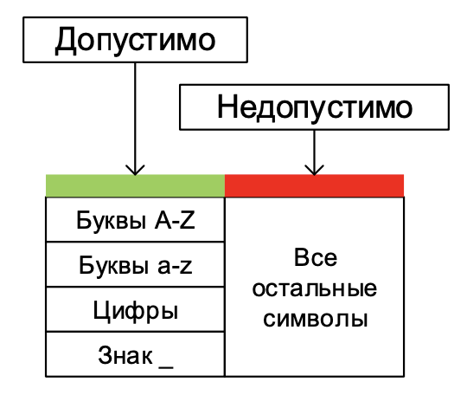
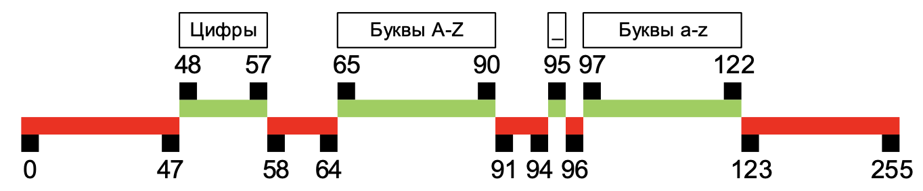
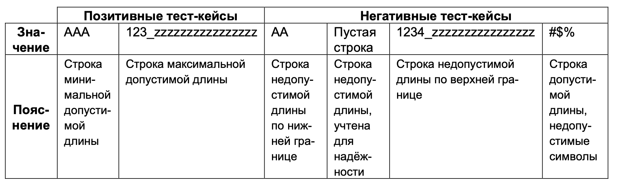
Классы эквивалентности и граничные условия
Как протестировать недопустимые символы?

Slide 11
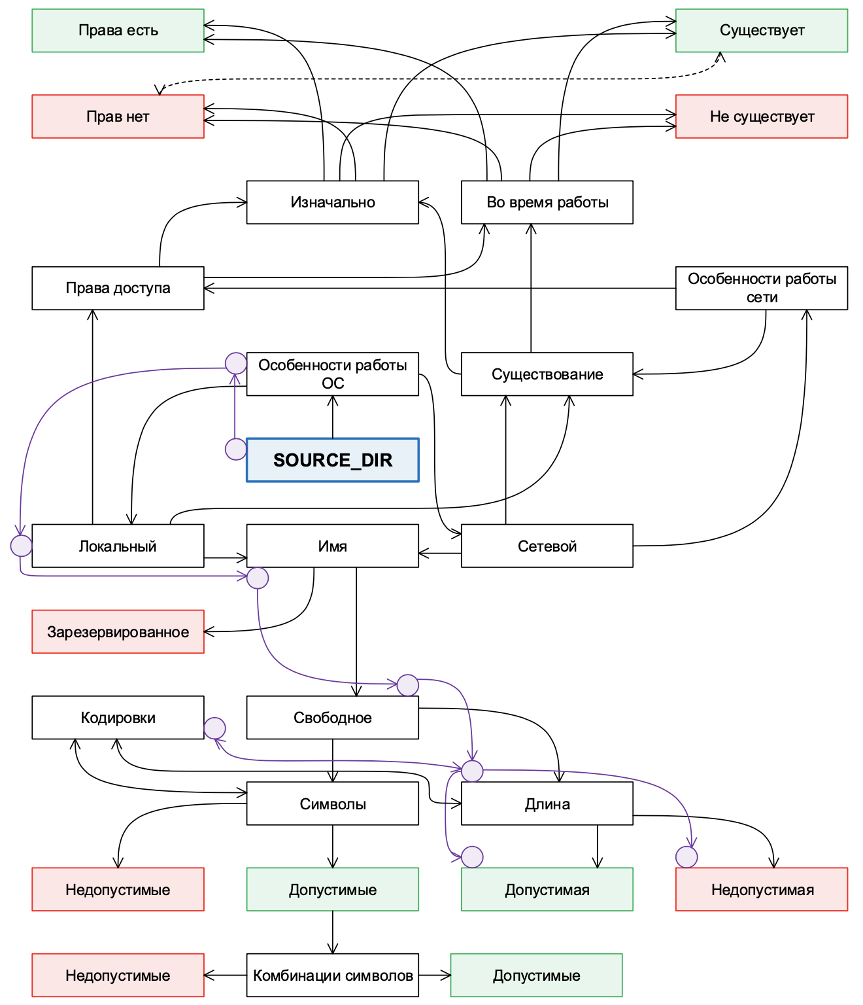
Классы эквивалентности и граничные условия
Группы свойств SOURCE_DIR, от которых зависит работа приложения («измерения»):
Существование каталога.
Длина имени.
Наборы символов в имени.
Комбинации символов в имени.
Расположение каталога (локальный или сетевой).
Права доступа к каталогу.
Зарезервированные имена.
Поведение, зависящее от операционной системы.
Поведение, зависящее от работы сети.

Slide 12
Доменное тестирование и комбинации параметров
Доменное тестирование (domain testing, domain analysis) — техника создания эффективных и результативных тест-кейсов в случае, когда несколько переменных могут или должны быть протестированы одновременно.

Slide 13
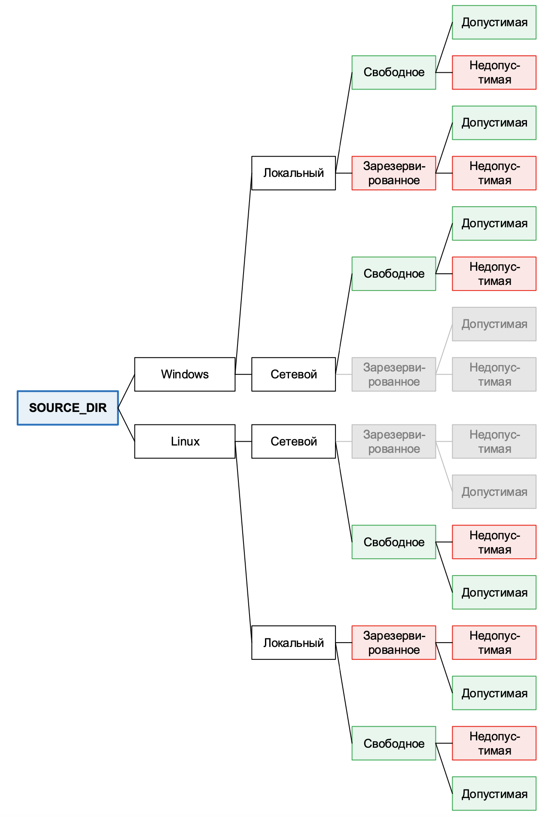
Доменное тестирование и комбинации параметров
На предыдущем рисунке кружками отмечен один путь, но вариантов может быть много:
Семейство ОС
Windows
Linux
Расположение каталога
Локальный
Сетевой
Доступность имени
Зарезервированное
Свободное
Длина
Допустимая
Недопустимая

Slide 14
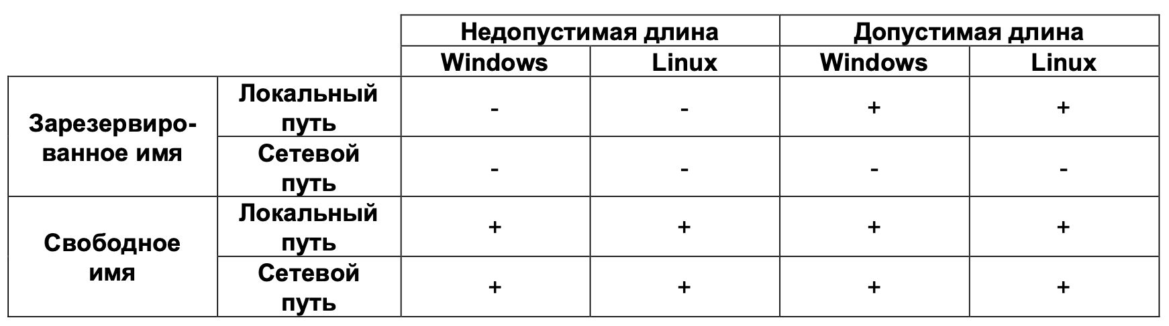
Доменное тестирование и комбинации параметров

Slide 15
Попарное тестирование и поиск комбинаций
Попарное тестирование (pairwise testing) — техника тестирования, в которой вместо проверки всех возможных комбинаций значений всех параметров проверяются только комбинации значений каждой пары параметров.
Существует несколько тесно взаимосвязанных математических методов создания комбинаций всех пар:
на основе ортогональных массивов;
на основе латинских квадратов;
IPO (in parameter order) метод;
на основе генетических алгоритмов;
на основе рекурсивных алгоритмов.

Slide 16
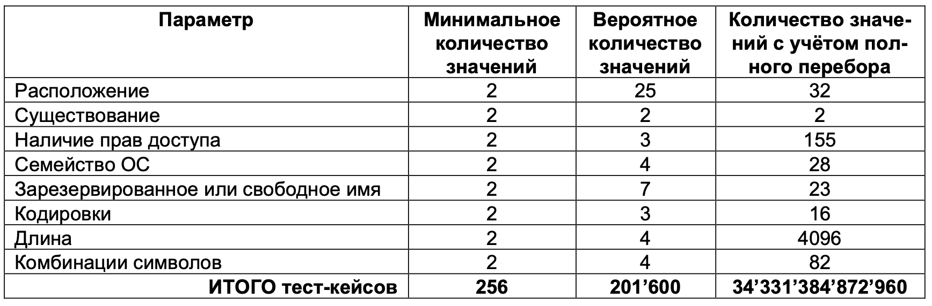
Попарное тестирование и поиск комбинаций
Список параметров, влияющих на работу приложения

Slide 17
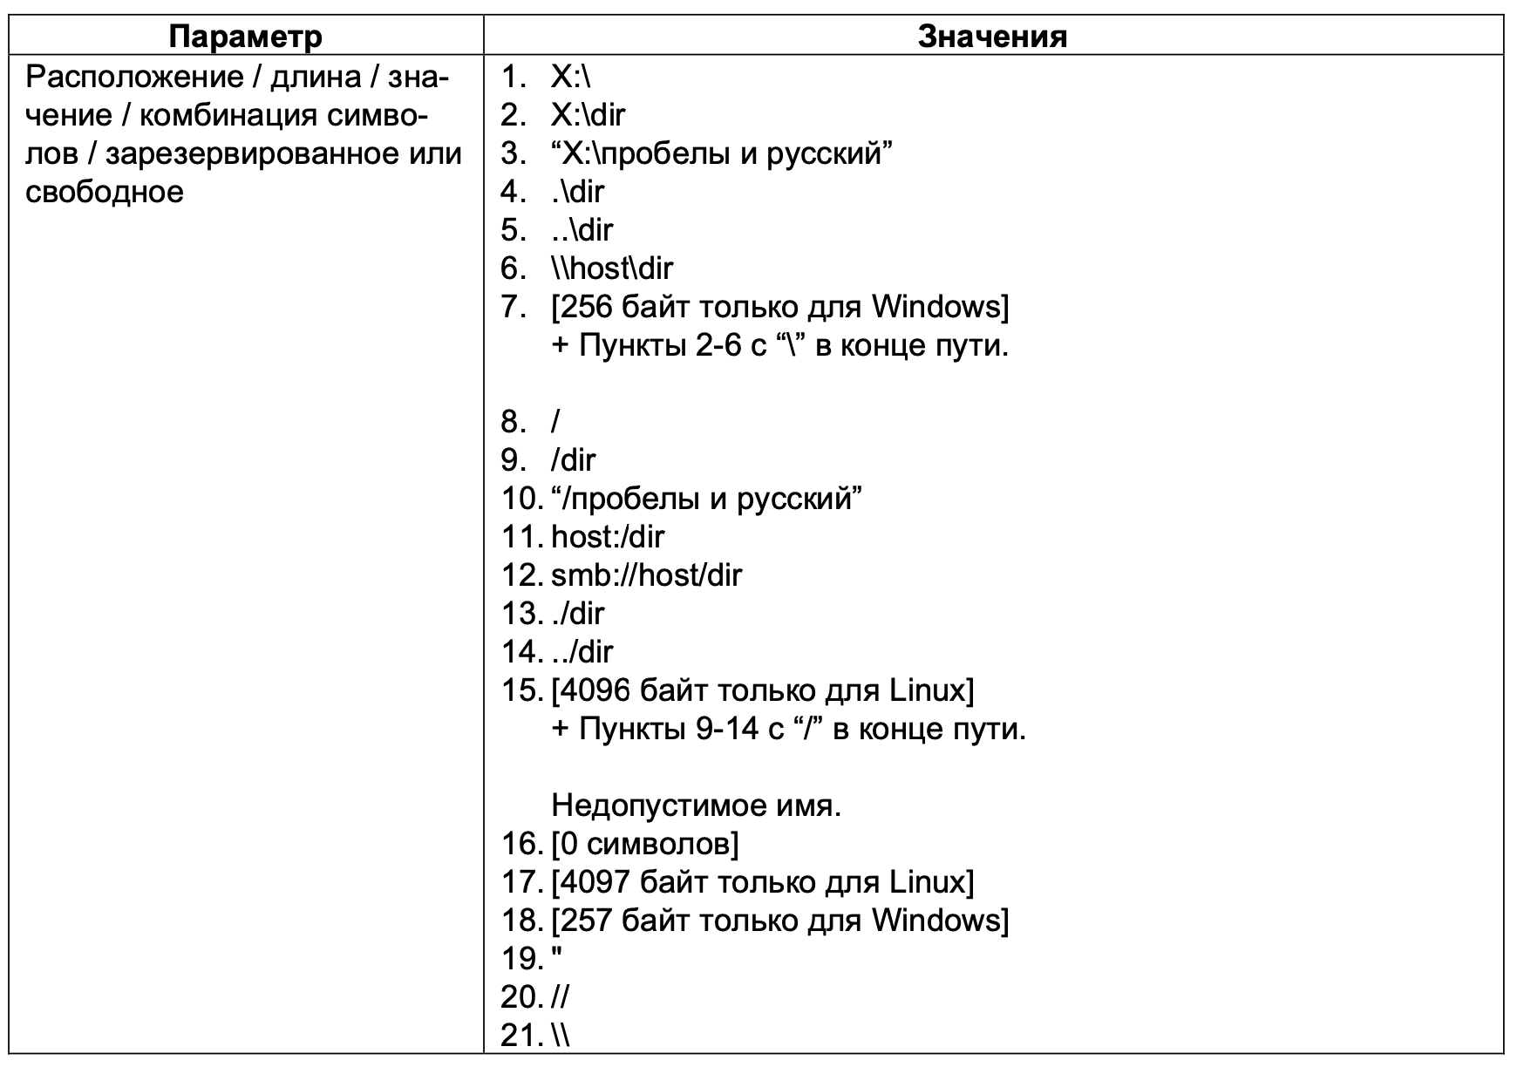
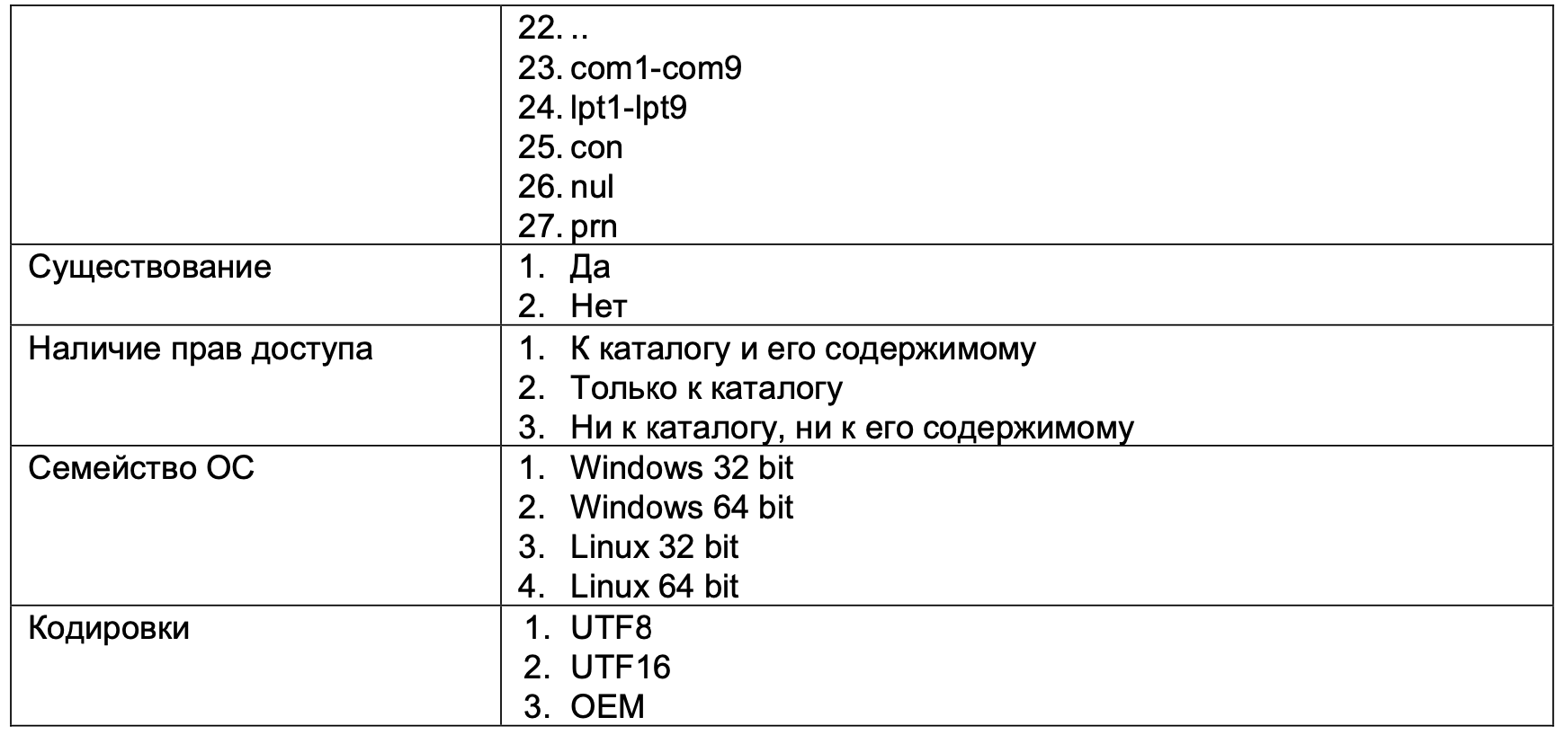
Попарное тестирование и поиск комбинаций

Slide 18
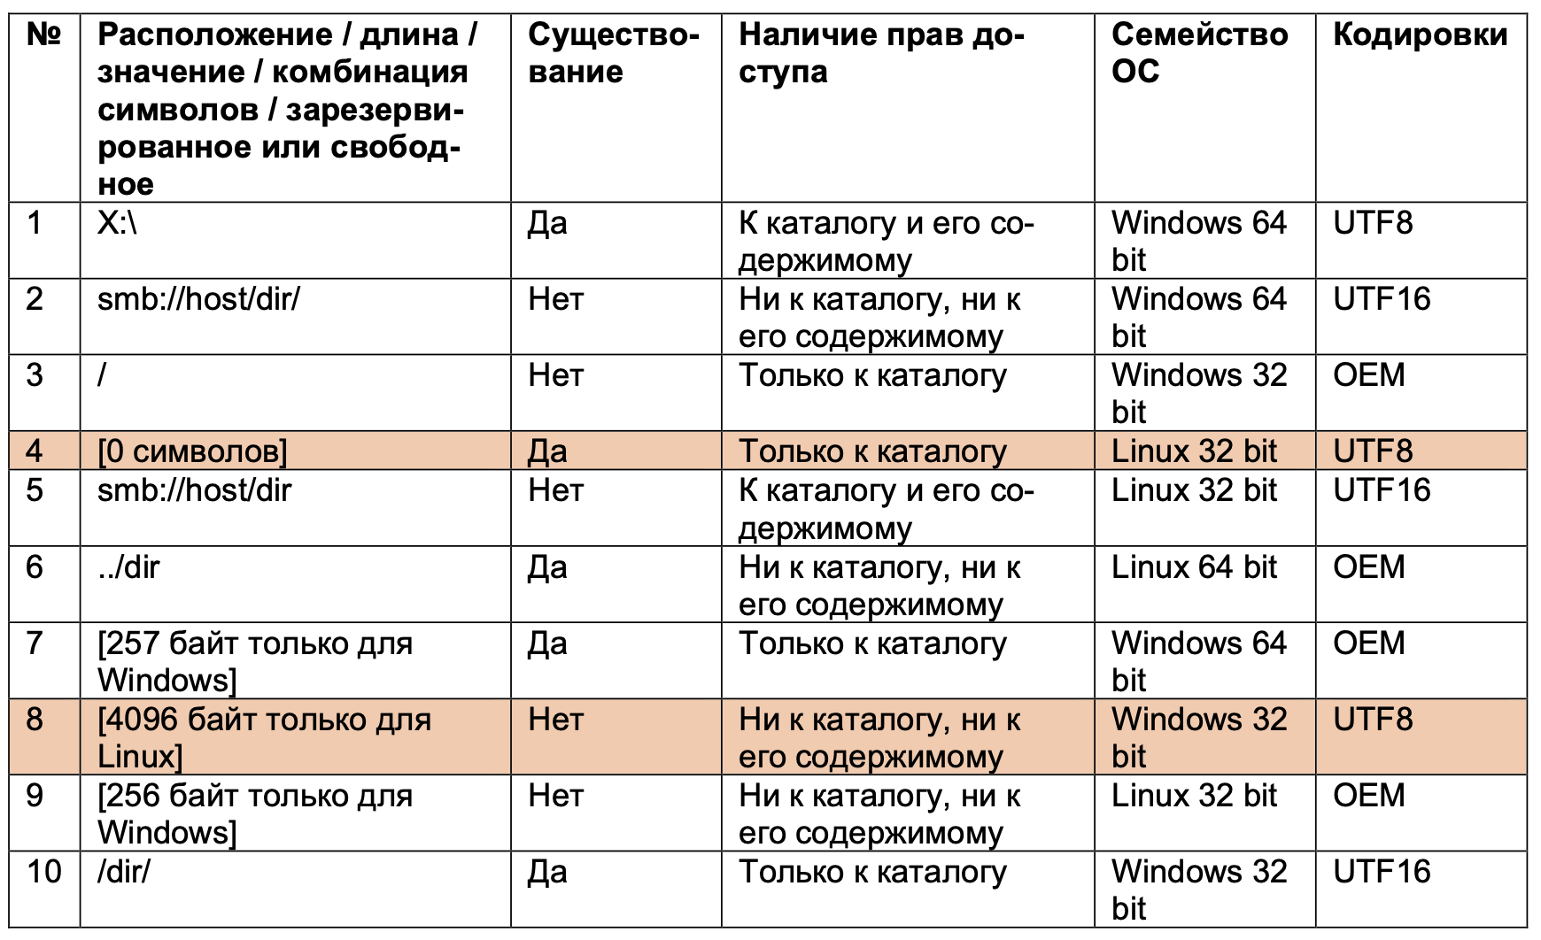
Попарное тестирование и поиск комбинаций
Наборы значений, полученные методом попарных комбинаций (124 комбинации)

Slide 19
Пример: ортогональные массивы
Ортогональный массив по сути — это таблица,
где
m — число строк,
n — число столбцов, которое соответствует числу входных параметров,
k — количество вариантов значений элементов таблицы.
Таблица обладает следующими свойствами:
любые два столбца таблицы содержат все комбинации значений этих столбцов;
если какая-либо пара значений двух столбцов встречается несколько раз, то все возможные парные комбинации значений этих столбцов должны встретиться столько же раз.

Slide 20

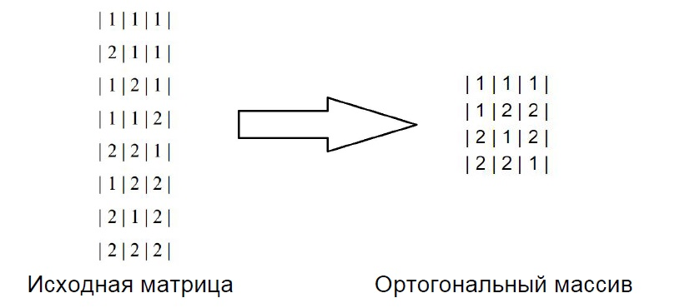
Пример: ортогональные массивы
ортогональный массив с четырьмя строками и тремя столбцами (по количеству переменных). Цифра 2 означает, что все переменные принимают только два значения – 1 и 2.

Slide 21
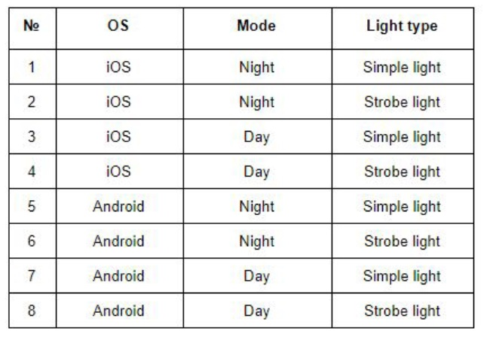
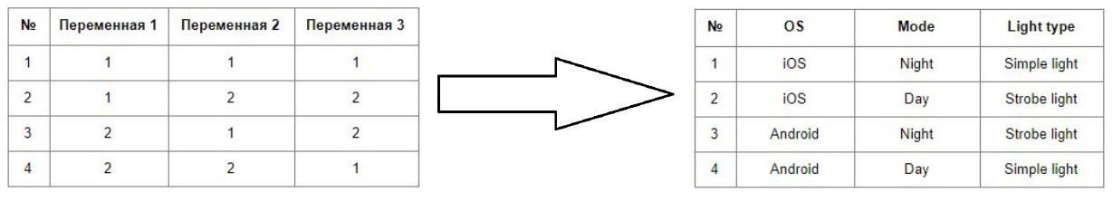
Пример: ортогональные массивы
Предположим, что у нас есть приложение «Фонарик», которое:
работает с iOS и Android;
имеет ночной и дневной режим подсветки;
позволяет светить постоянно или мигать в режиме стробоскопа.

Slide 22
Исследовательское тестирование
Исследовательское тестирование — это одновременное изучение, планирование и тестирование.
Исследовательское же тестирование часто позволяет обнаружить дефекты, вызванные этими неучтёнными факторами. К тому же оно прекрасно показывает себя в следующих ситуациях:
Отсутствие или низкое качество необходимой документации.
Необходимость быстрой оценки качества при нехватке времени.
Подозрение на неэффективность имеющихся тест-кейсов.
Необходимость проверить компоненты, разработанные «третьими сторонами».
Верификация устранения дефекта (для проверки, что он не проявляется при незначительном отступлении от шагов воспроизведения).

Slide 23
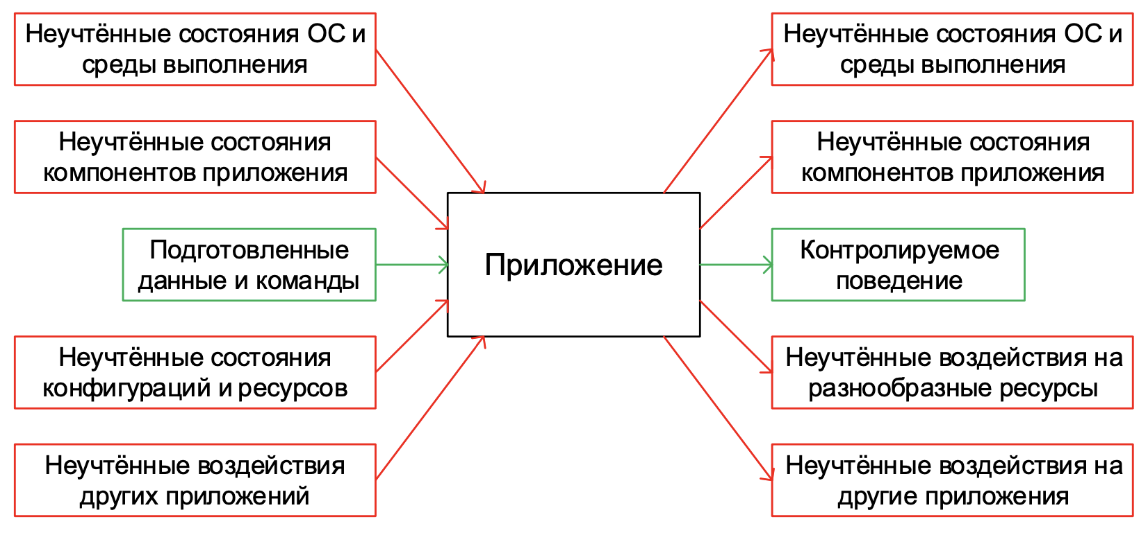
Исследовательское тестирование
Факторы, которые могут быть пропущены тестированием на основе тест-кейсов

Slide 24
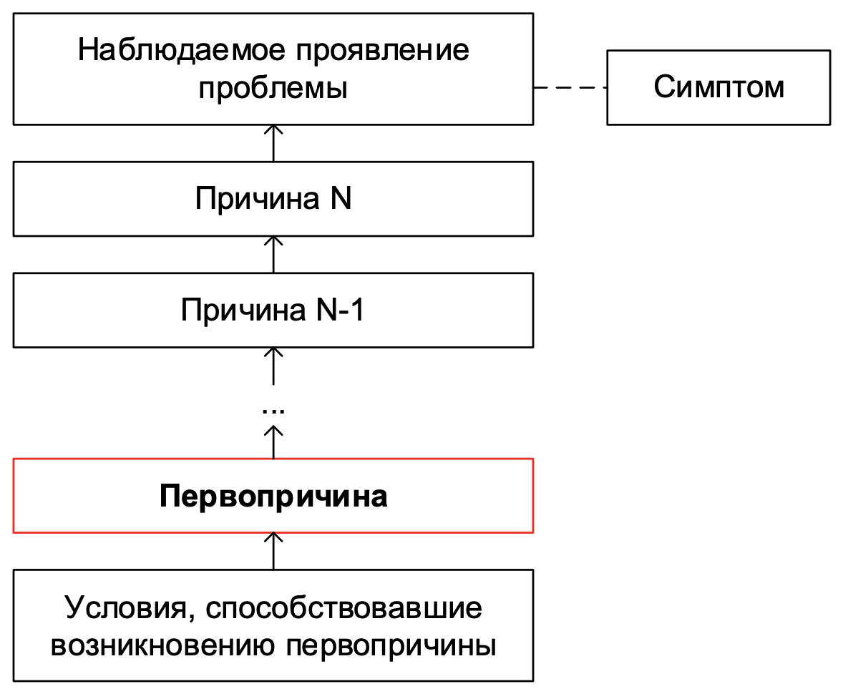
Поиск причин возникновения дефектов
Анализ первопричин (root cause analysis) — процесс исследования и классификации первопричин возникновения событий, негативно влияющих на безопасность, здоровье, окружающую среду, качество, надёжность и производственный процесс.
Нужно понять:
Что произошло.
Почему это произошло (найти первопричину).
Как снизить вероятность повторения такой ситуации.

Slide 25
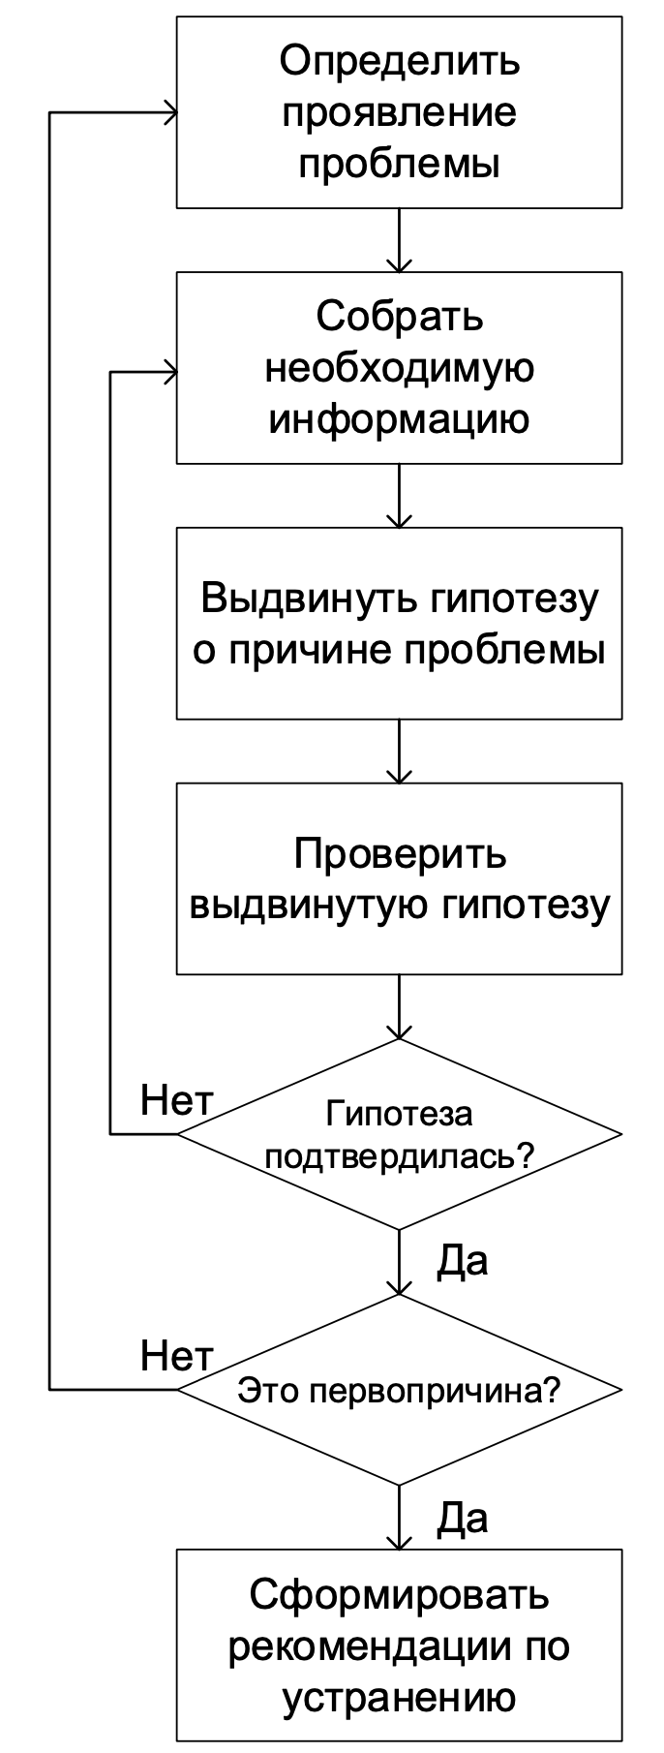
Поиск причин возникновения дефектов
Определить проявление проблемы
Что именно происходит?
Почему это плохо?
Собрать необходимую информацию
Происходит ли то же самое в других ситуациях?
Всегда ли оно происходит одинаковым образом?
От чего зависит возникновение или исчезновение проблемы?
Выдвинуть гипотезу о причине проблемы
Что может являться причиной?
Какие действия или условия могут приводить к проявлению проблемы?
Какие другие проблемы могут быть причинами наблюдаемой проблемы?
Проверить гипотезу
Провести дополнительное исследование.
Если гипотеза не подтвердилась, проработать другие гипотезы.
Убедиться, что обнаружена именно первопричина, а не очередная причина в длинной цепи событий
Если обнаружена первопричина — сформировать рекомендации по её устранению.
Если обнаружена промежуточная причина, повторить алгоритм для неё.

